Slide 1




基于STM32的物联网网关设计
及在水肥一体化上的应用
浙江大学|开题报告
答辩人：余锐 导师：麻红昭教授
延时文字

Slide 2
目录
CONTENTS
01
研究背景
02
研究目标
03
研究方案
04
进度安排
05
参考文献

Slide 3
PART 01
研究背景

Slide 4
物联网发展进程
2009年，温家宝强调有效推动物联网发展
2010年《2010年政府工作报告》对物联网概念进行定位与丰富
1995年，比尔∙盖茨
《未来之路》中提出物联网的概念
2005年国家电信联盟《ITU互联网报告2005：物联网》将物联网引入公众视野
2016年，十三五发展规划
物联网纳入国家战略新兴产业
1999年美国麻省理工
提出物联网定义
随着网络与信息技术的不断发展，“万物互联”已经成为人类社会不可阻挡的趋势，物联网也必然大有用武之地。

Slide 5
物联网概念
使用射频识别（RFID）、红外感应、GPS等信息传感设备
按照约定的协议
物与物、物与人的信息交互和通讯
智能化识别、定位、跟踪、监控
IoT（Internet of Things）
什么是物联网？

Slide 6
物联网应用
物联网已经应用于生活中的方方面面，悄然改变着人们的生活方式。
智慧
农业
证件
识别
智能
运输
天气
预测
数字
医疗
物联网
智能
家居
共享
单车
......

Slide 7
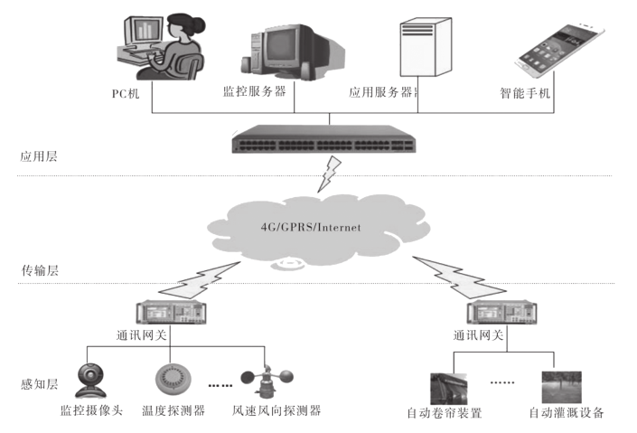
物联网网关概念
网关（GATEWAY）是连接感知层和传输层的“门”
广泛的接入能力，通讯协议适配
协议转换能力
设备管理能力
信息处理能力
具有数据上报和下发控制功能
数据上报
物联网网关？
数据下发

Slide 8
农业信息化
传统农业
现代农业
精耕细作
集约种植
以家庭为单位下田耕作、耕地面积分散，较难进行管理，效率低，费时费力
大面积集中种植，统一管理，智能高效
传统农业
VS
现代农业
经验为主
科学管理
生产环节依赖农民经验，缺乏理论指导
以成熟的科学理论知识为指导，使农业生产有迹可循
环境依赖
人定胜天
大程度依赖气候条件，环境适应性差
物联网
采用温室大棚等技术，生产多时令多品种作物
如何实现智能管理、科学管理、省时省力又高效高产？

Slide 9
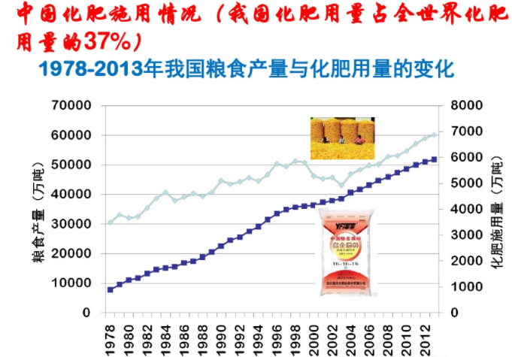
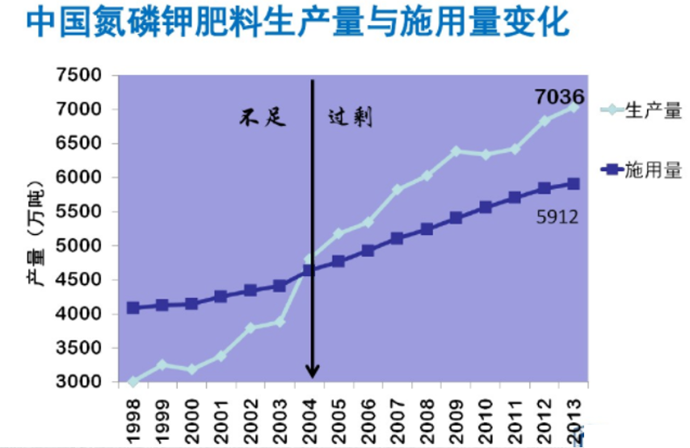
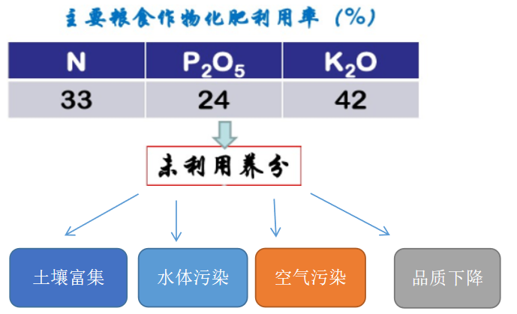
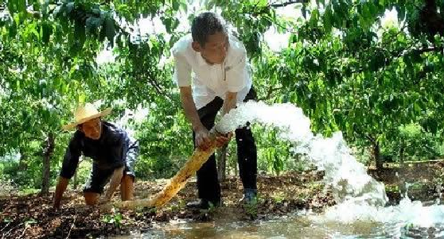
水肥一体化背景
我国化肥用量占全世界化肥用量的37%
化肥
用量高
化肥产量过剩
化肥产量严重过剩
肥料的有效利用率很低，大部分养分流失
污染
严重
化肥滥用导致土壤污染、水质恶化
肥料
利用率低

Slide 10
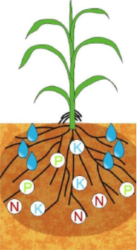
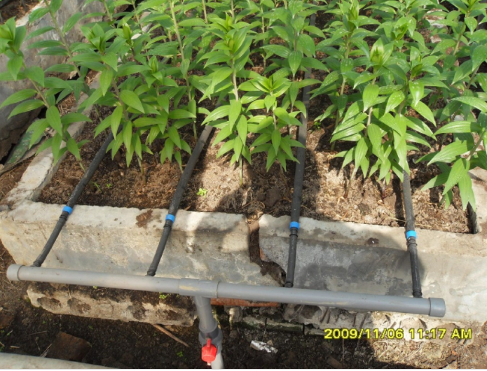
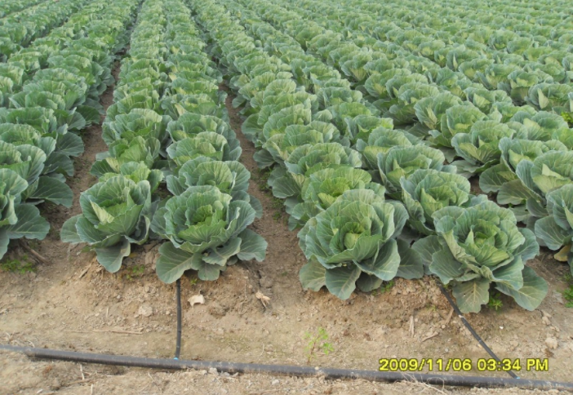
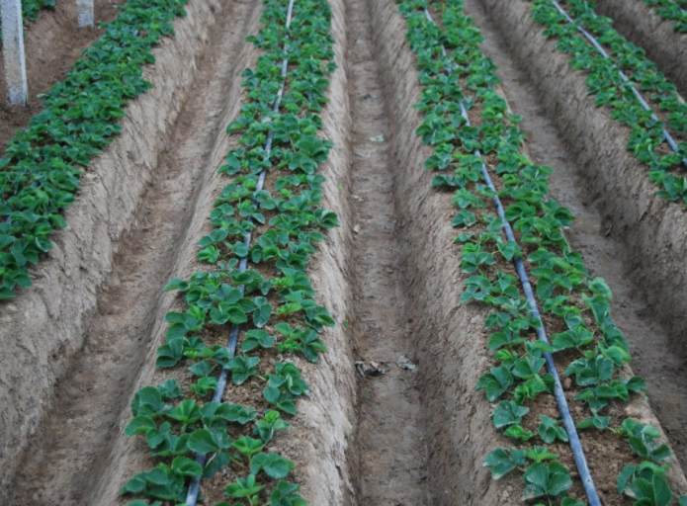
水肥一体化技术
水肥一体化技术
狭义上指将肥料溶解于灌溉水中，经管道运输至田间的每一株作物
广义上指水肥同时供应植物需要
微灌、喷灌
节水省肥
节水省肥、
节省人力、高效方便

Slide 11
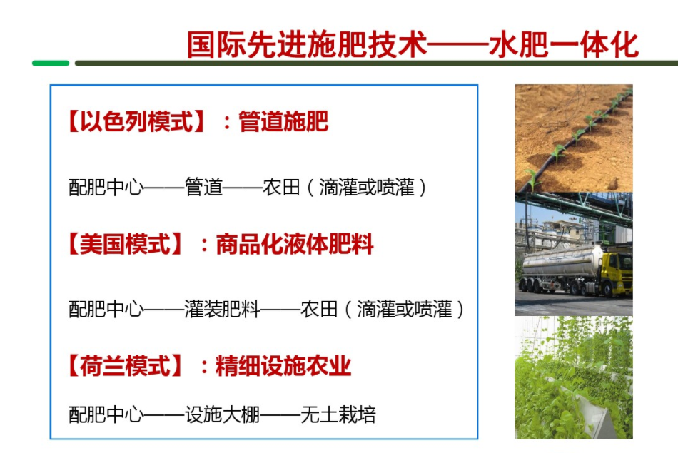
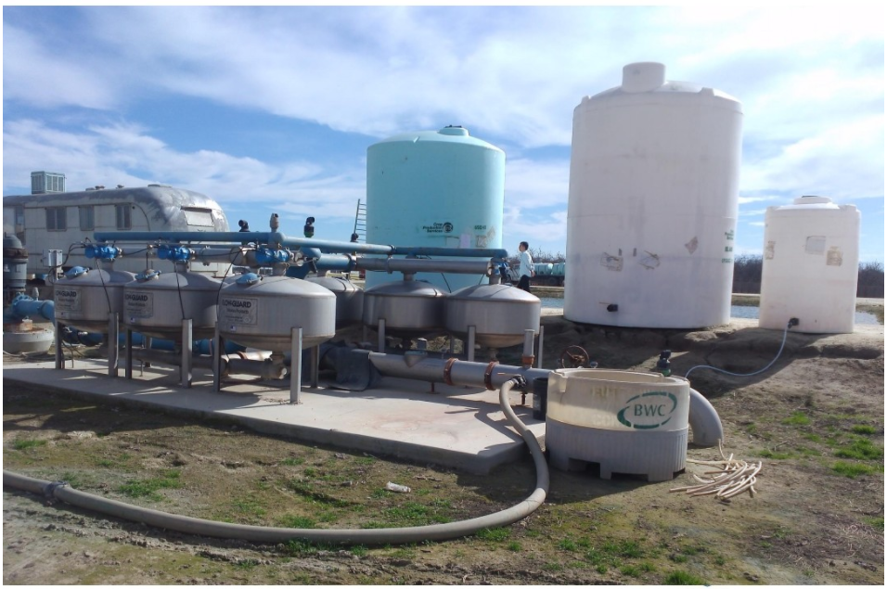
水肥一体化技术国外现状
水肥一体化技术在美国、以色列、荷兰等国已经取得成熟应用，从理论研究到设备、零件生产，再到技术推广、实际应用环节已经打通。
国外现状

Slide 12
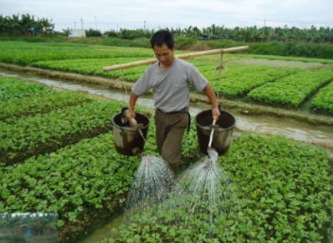
水肥一体化技术国内现状
我国现状
我国水肥一体化技术尚未普及，应用比例不到3%，其中几乎都是引进国外设备，自主研发很少。
水肥一体化的推广制约因素：
从国外引进的设备价格昂贵
国内制造的水肥设备良莠不齐，实用性差
操作繁杂，智能化程度低，农民难以使用
肥料不适应
.....

Slide 13
PART 02
研究目标

Slide 14
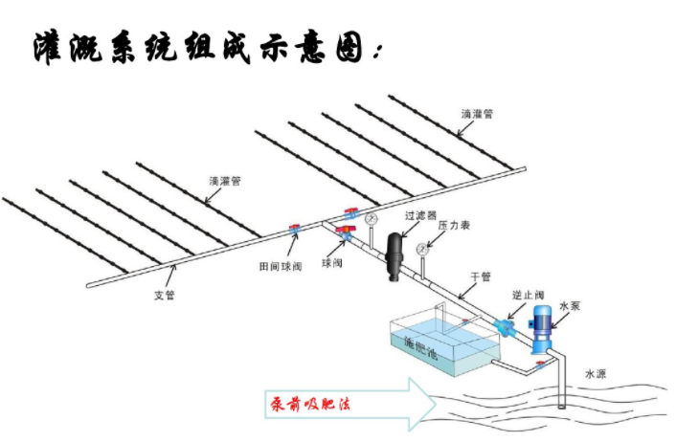
物联网在水肥一体化技术中的应用
云平台
一键启停
远程监控
网关
流量控制
智能施肥
压力、流量传感器
控制器
智能水肥一体化系统

Slide 15
PART 03
研究方案

Slide 16
水肥一体化网关设计方案
射频天线
USIM
电平转换
...
物联网模块
网络连接
电源分配
MCU
SWD接口
电源供应
数据处理、
统筹调度
程序下载、代码调试
I²C
RS485
ADC
...
数据接口
信息采集、
命令下发、设备通讯

Slide 17
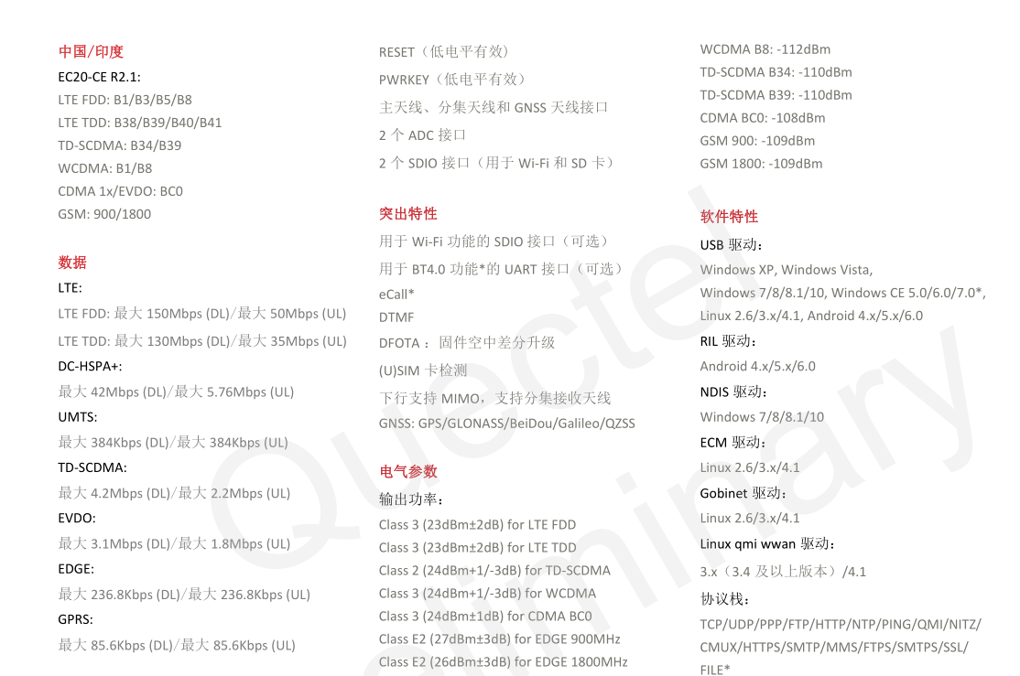
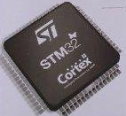
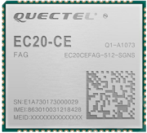
水肥一体化网关设计方案
外设 |  | STM32F103VET6
Flash（kB） |  | 512
SRAM（kB） |  | 64
FSMC |  | 有
定时器 | 通用 | 4个（TIM2、TIM3、TIM4、TIM5）
 | 高级 | 2个（TIM1、TIM8）
 | 基本 | 2个（TIM6、TIM7）
通信接口 | SPI | 3个（SPI1、SPI2、SPI3）
 | I²C | 2个（I²C1、I²C2）
 | USART | 5个（USART1~USART5）
 | USB | 1个（USB2.0）
 | CAN | 1个（2.0B主动）
 | SDIO | 1个
GPIO端口 | 80
12位ADC模块 | 3个ADC，每个最多16个外部通道
12位DAC转换器 | 2个
工作电压 | 2.0~3.6V
封装形式 | LQFP100
CPU频率 | 72M
MCU选择
STM32F103VET6
物联网模块选择
移远EC20

Slide 18
水肥一体化网关设计方案
物联网平台
APP Server
硬件设计->PCB
网关
触摸屏
数据采集
设备通讯平台收发
自动控制
...
软件设计
流量传感器
压力传感器
控制器
实验调试
泵
电动阀

Slide 19
PART 04
进度安排

Slide 20
进度安排
序号 | 阶段及内容 | 工作量估计 | 起止时间
（1） | 完成开题 | 20天 | 2018.10.11-10.31
（2） | 完成网关PCB制图及硬件调试 | 30天 | 2018.11.1-11.30
（3） | 软件程序编写 | 120天 | 2018.12.1-2019.3.31
（4） | 水肥一体化设备调试 | 30天 | 2019.4.1-4.30
（5） | 智能施肥程序编程 | 90天 | 2019.5.1-7.31
（6） | 程序调试 | 30天 | 2019.8.1-8.31
（7） | 论文写作、修改定稿、准备答辩 | 40天 | 2019.9.1-10.10

Slide 21
PART 05
参考文献

Slide 22
部分参考文献
1
彭秀萍.物联网在农业中的应用研究[J].信息与电脑(理论版),2018(17):155-157.
2
赵磊.物联网网关技术与应用[J].科技风,2018(25):251.
参考文献
3
王凯.我国水肥一体化技术研究进展[J].作物研究,2018,32(03):260-264.
4
李寒松,贾振超,张锋,赵峰,贺晓东,慈文亮,李青,李震.国内外水肥一体化技术发展现状与趋势[J].农业装备与车辆工程,2018,56(06):13-16.
5
高祥照 , 杜森 , 钟永红 , 等 . 水肥一体化发展现状与展望 [J].
中国农业信息 ,2015(4):14-19,63.
6
韩启彪,冯绍元,黄修桥,李金山,孙浩,李浩.我国节水灌溉施肥装置研究现状[J].节水灌溉,2014(12):76-79+83.

Slide 23
THANKS
感谢观看
敬请指正

